Slide 1

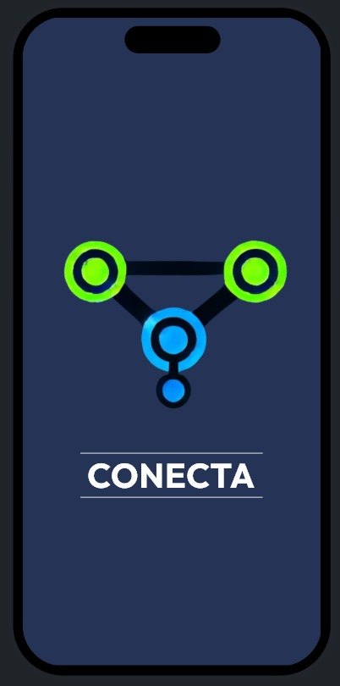
CONECTA
“La conexión que impulse tu negocio con confianza”

Slide 2
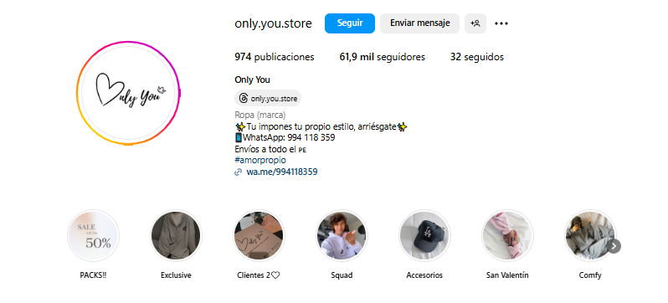


Slide 3
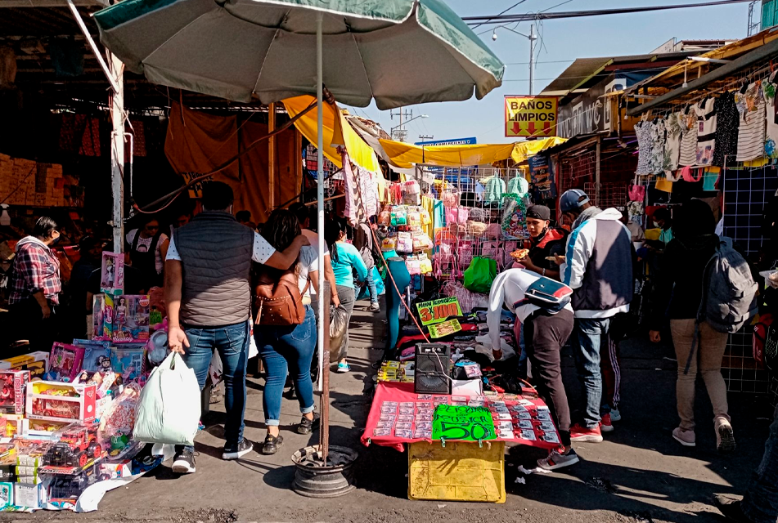
¿Sabías que las MYPES suelen durar entre 6 meses y 3 años en el mercado?

Slide 4
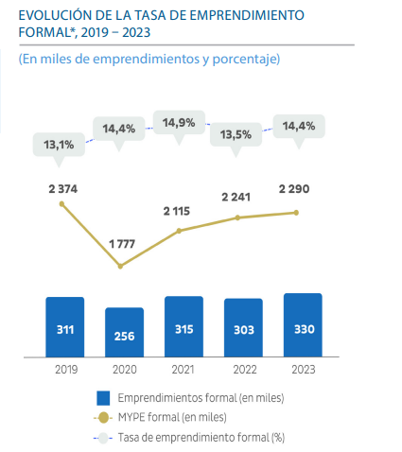


CLIENTES (PERSONAS)
Falta de conocimiento de emprendimientos locales
Falta de canales directo con los pequeños negocios
Falta de confianza en negocios pequeños
PYMES Y MYPES PERUANAS
Limitación para expandirse al mercado
Desconocimiento de herramientas digitales
Desventajas de la Formalización

Slide 5
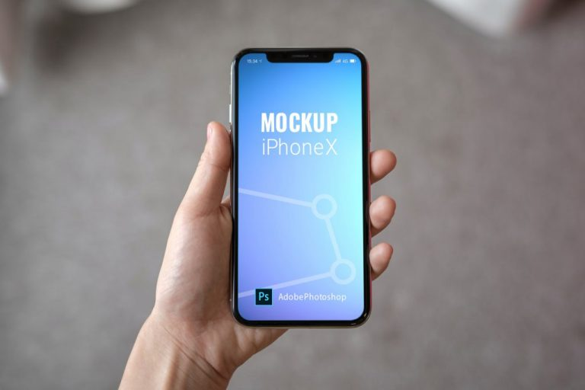
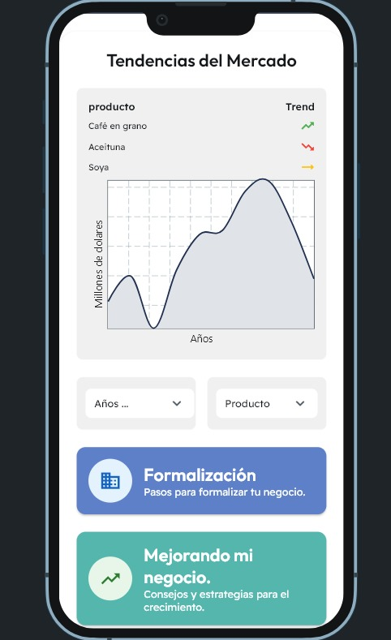
PYMES y MYPES
Evaluación de la empresa
E-learning (cursos gratuitos)
Creación de catálogo
Evaluación del mercado
Mapeo de tu empresa Formalización en línea
Clientes
Mapa interactivo de los negocios
Catálogo del negocio
Seguridad de la empresa

Slide 6
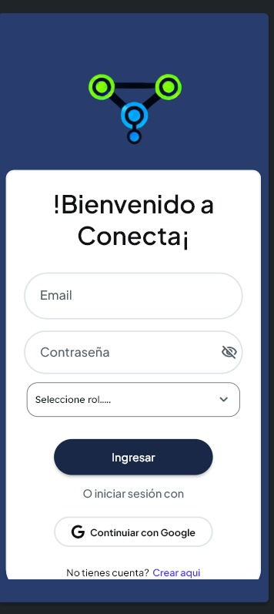

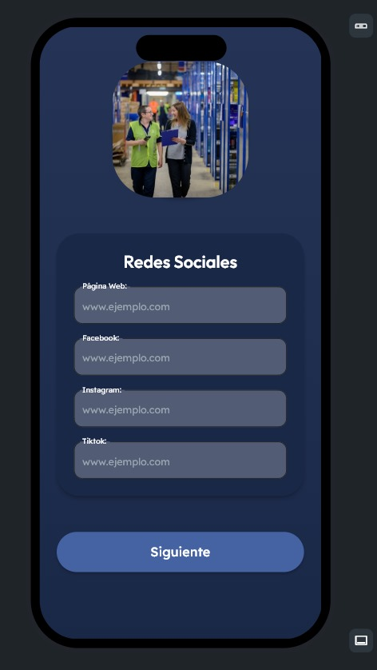
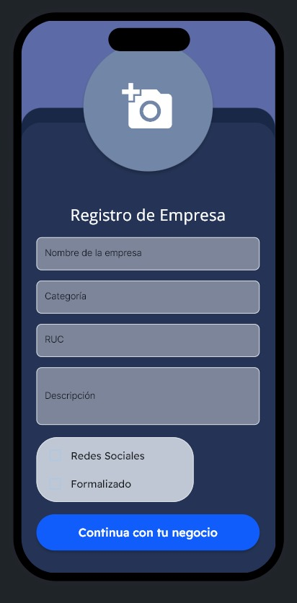
¿Cómo Funciona?
DESCARGAR APP
LOGIN
REGISTRO
REDES
RESULTADOS

Slide 7
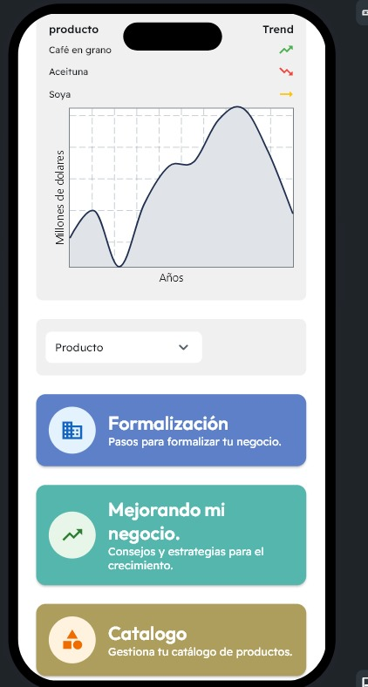
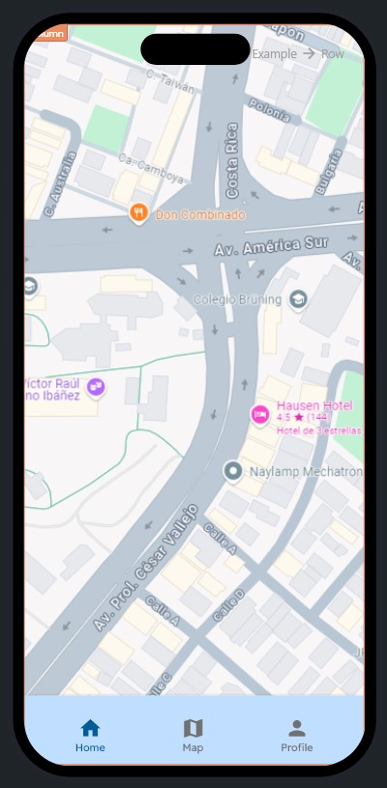
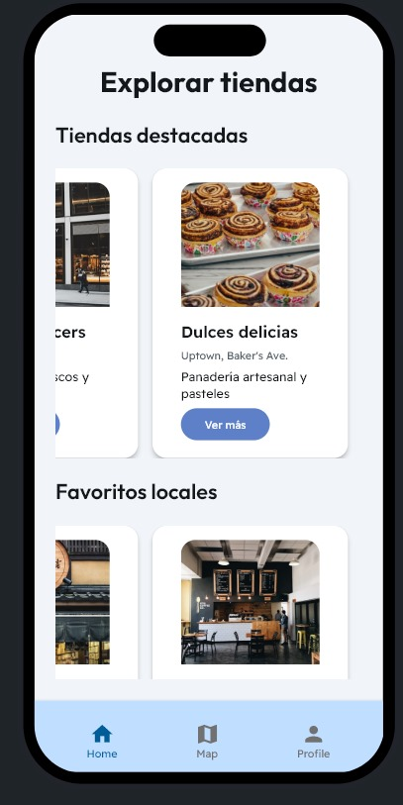
¿Cómo Funciona?

Slide 8
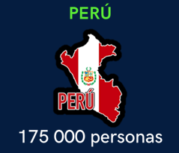

NUESTRO MERCADO
PRODUCTOS
5,5 millones de MYPE
2.75 millones son MYPES que brindan productos

Slide 9

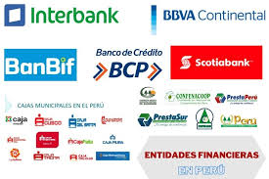




Escalabilidad
CIBERSEGURIDAD
E-LEARNING
SERVICIO
MARKETPLACE
MERCADO
Encriptación de Datos
Acceso a fondos y préstamos financieros
Manejo de Finanzas
Ventas y registros de finanzas
Accesibilidad para servicios

Slide 10
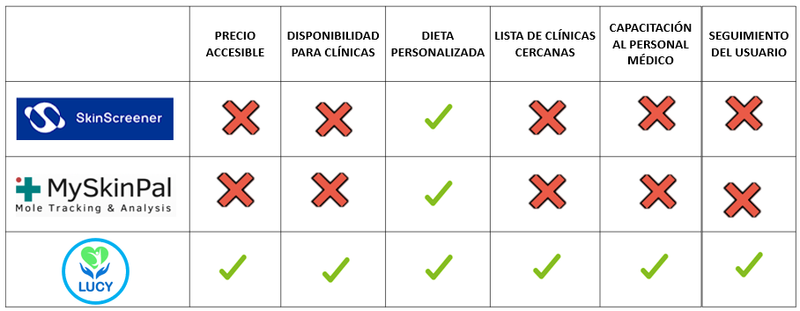



COMPETENCIA
PRECIO ACCESIBLE
FORMALIZAR EN LÍNEA
E-LEARNING
INTERFAZ AMIGABLE
ANÁLISIS DEL MERCADO
SEGURIDAD AL CLIENTE

Slide 11
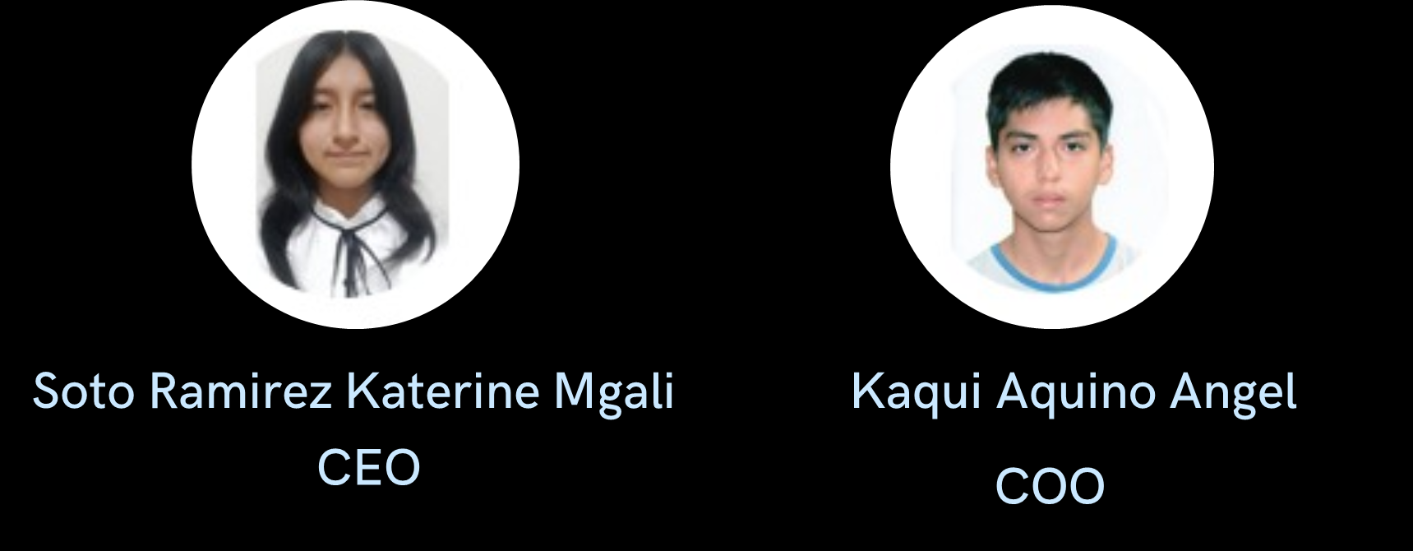
NUESTRO EQUIPO
Desarrolladora de FRONT END
Desarrollador de BACK END

Slide 12
“La conexión que impulse tu negocio con confianza”

